Slide 1
শুভেচ্ছা

Slide 2
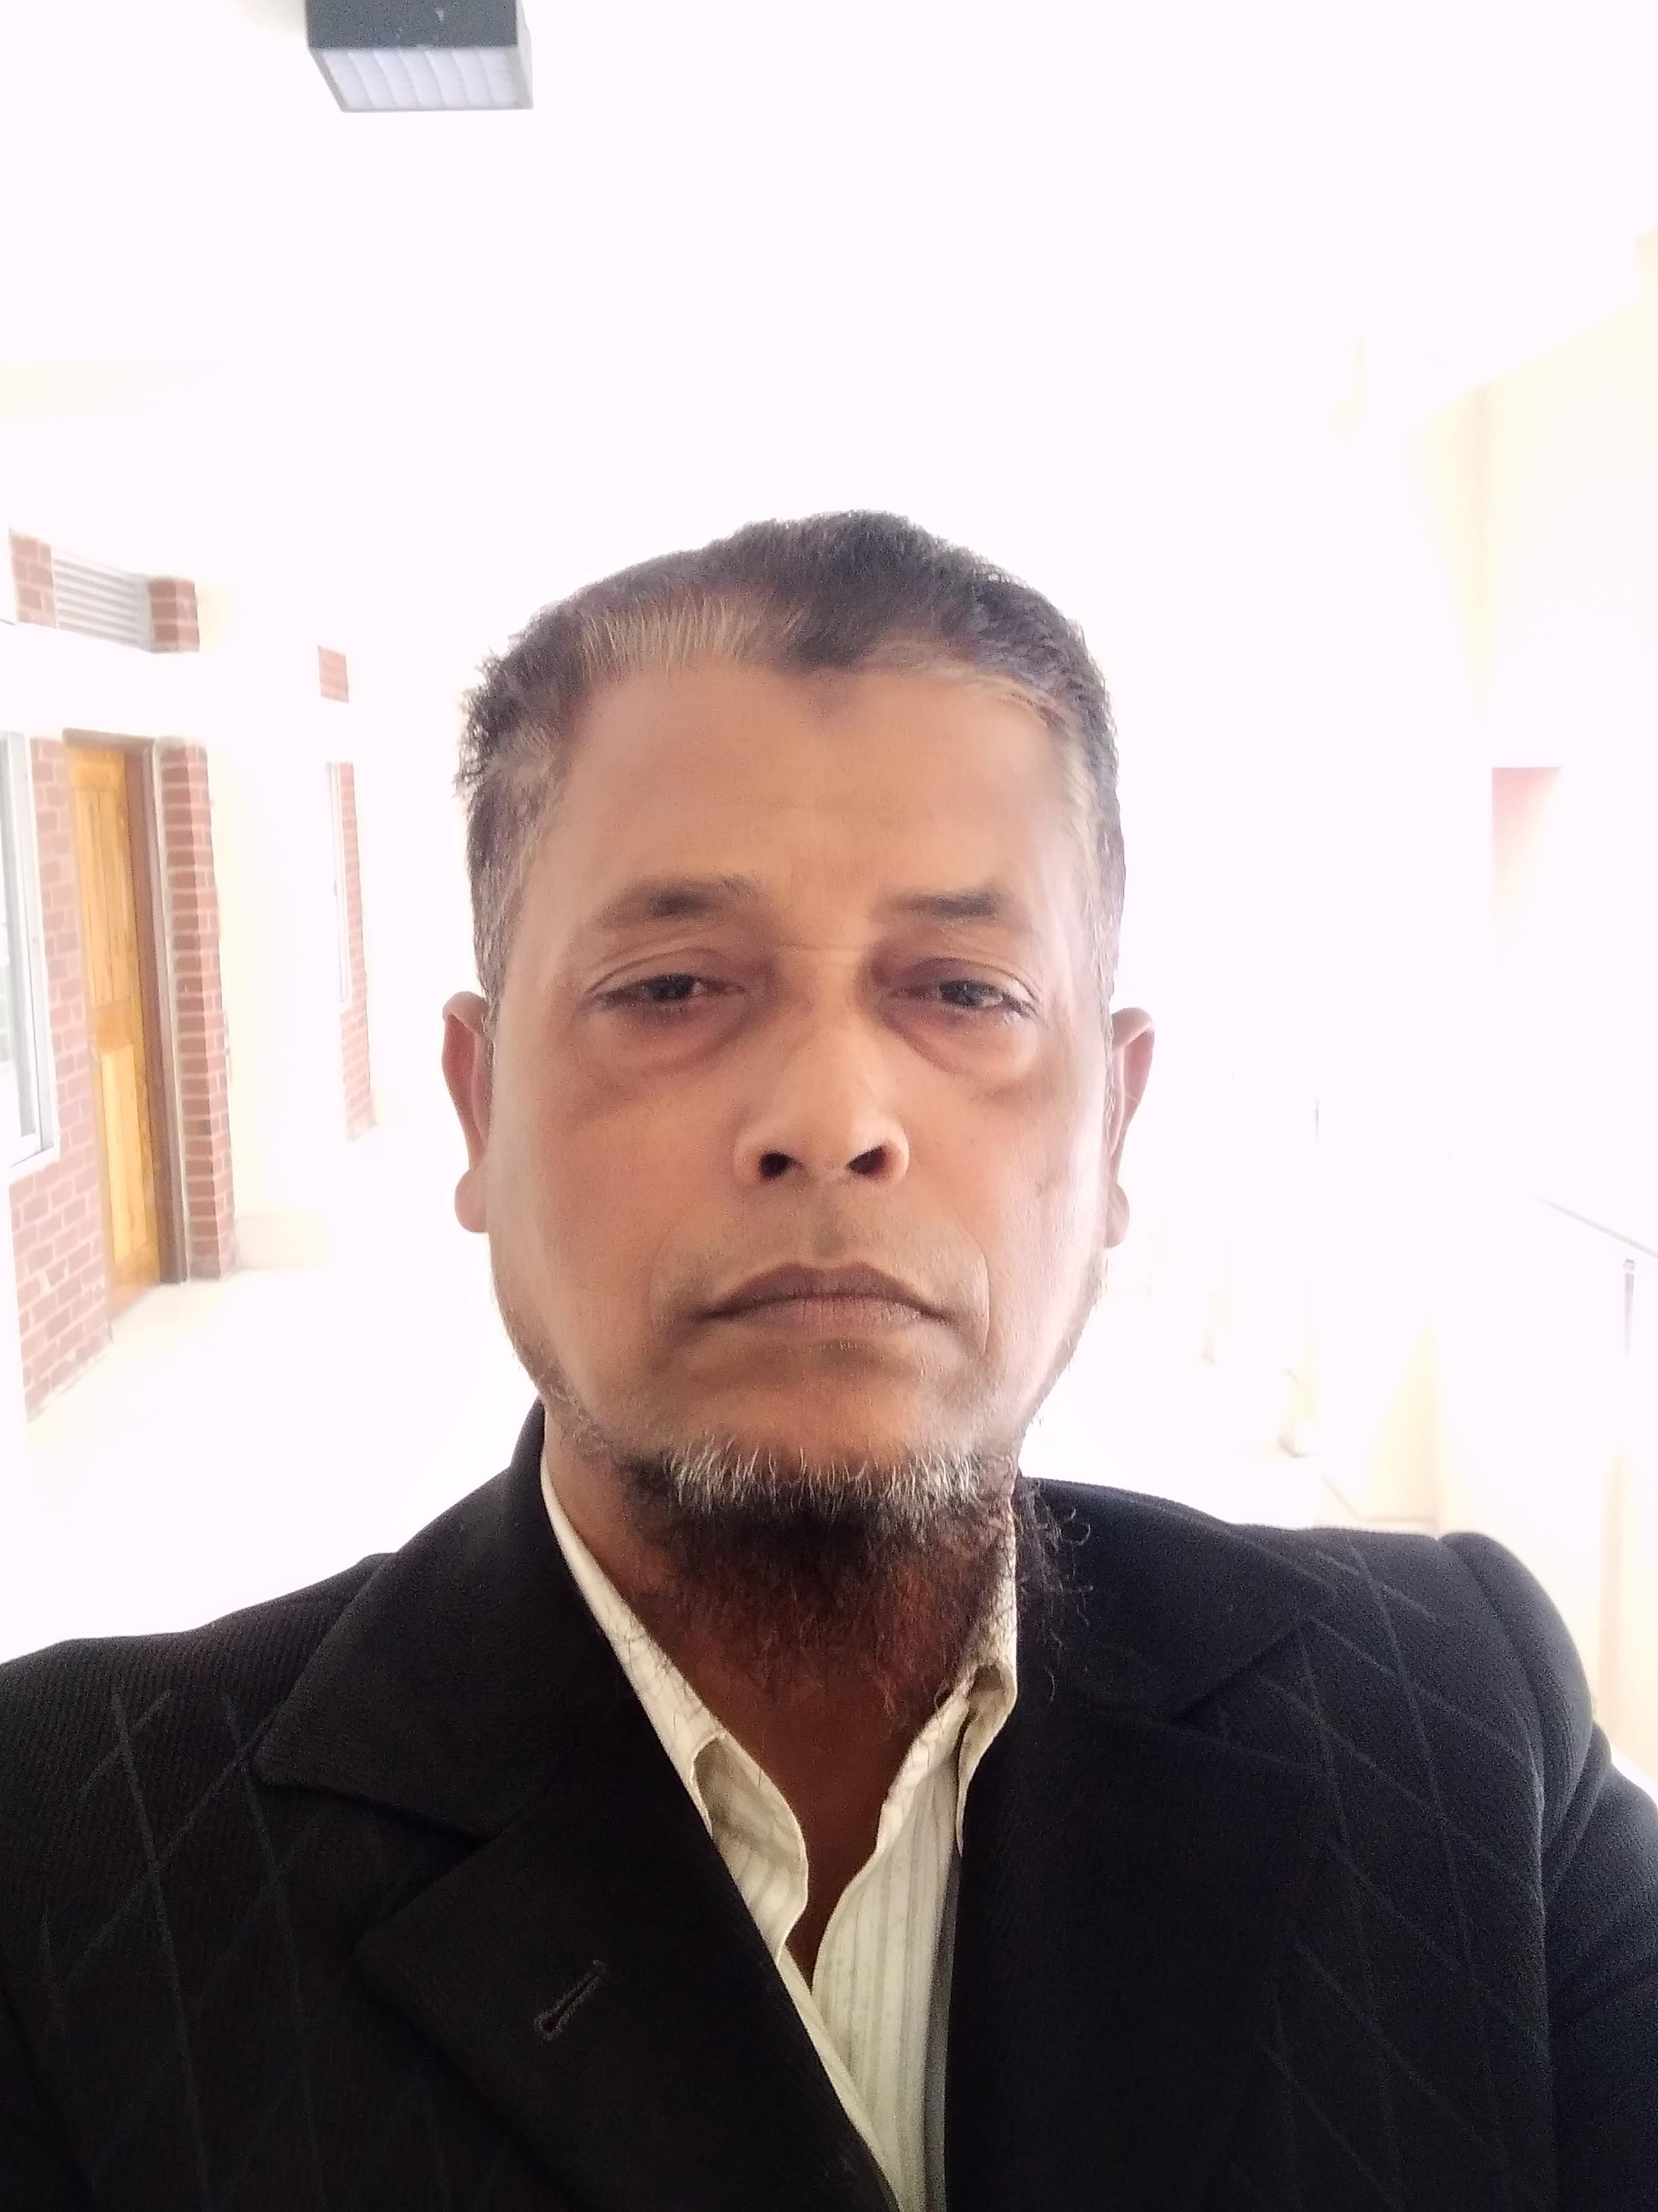
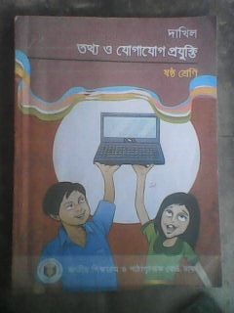
পরিচিতি
শিক্ষক
পাঠ
মোঃ মনির হোসেন
সহকারী শিক্ষক
ঘাটলাবাগ কেশুরবাগ দাখিল মাদ্রাসা
মোবাইল নং ০17816247060
monir247060@gmail.com
বিষয়: সাধারন বিজ্ঞান
শ্রেণি: সপ্তম
অধ্যায়: ৫ম
পাঠ: ৩ তথ্য প্রযুক্তি
সময়: ৪৫ মিনিট
Notes:
এই স্লাইডটি শিক্ষকের জন্য, শিক্ষক ইচ্ছা করলে হাইড করে রাখতে পারেন অথবা দেখানো যেতে পারে।

Slide 3
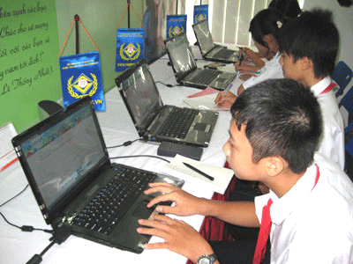
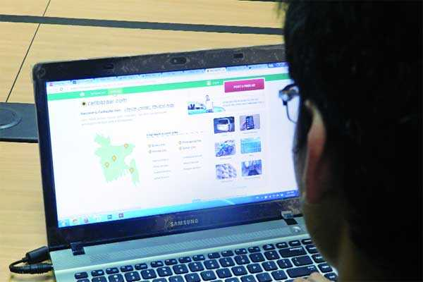
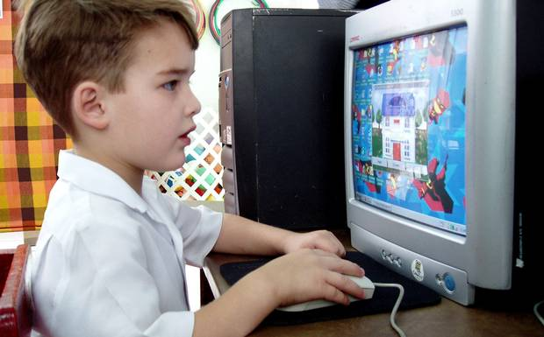
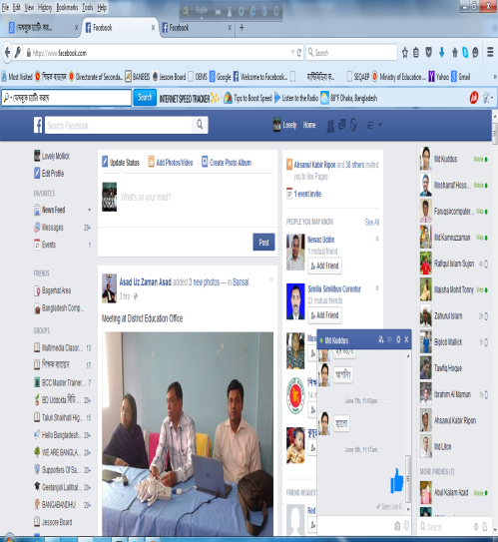

Slide 4
বিজ্ঞান ও প্রযুক্তি ব্যবহারের স্বাস্থ্য ঝুঁকি ও ব্যবহারের সতর্কতা

Slide 5
শিখনফল
এই পাঠ শেষে শিক্ষার্থীরা …
১। বিজ্ঞান ওপ্রযুক্তি ব্যবহারের স্বাস্থ্য ঝুঁকির কারণ ব্যাখ্যা করতে পারবে;
২। অধিক সময় কম্পিঊটার ব্যবহারের অসুবিধাগুলো ব্যাখ্যা করতে
পারবে।

Slide 6
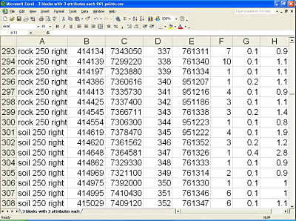
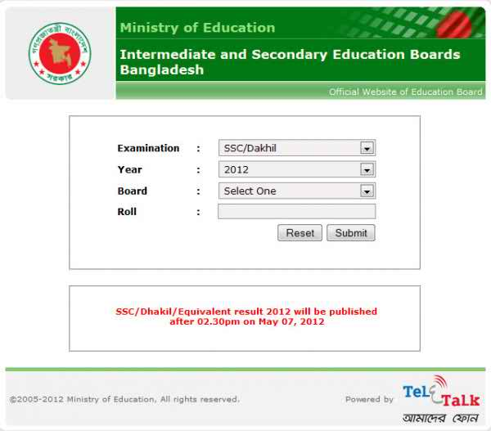
কম্পিউটারের বিভিন্ন কাজ আছে। যেমন-
দৈনন্দিন হিসাবনিকাশ করা
পরীক্ষার ফলাফল জানা

Slide 7
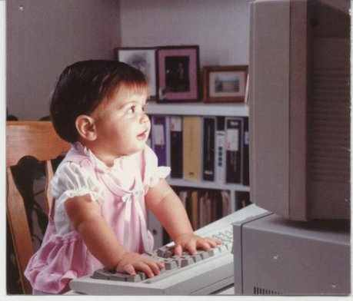
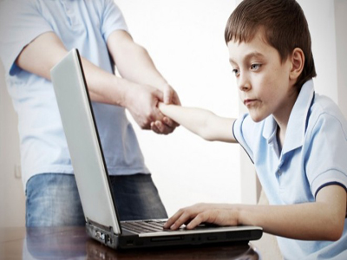
আসক্তি
ছেলেমেয়েরা ঘন্টার পর ঘন্টা কম্পিউটারে গেম খেললে কী ক্ষতি হবে?
ছেলেমেয়েরা কম্পিঊটার গেমে আসক্ত হয়ে যাবে।

Slide 8
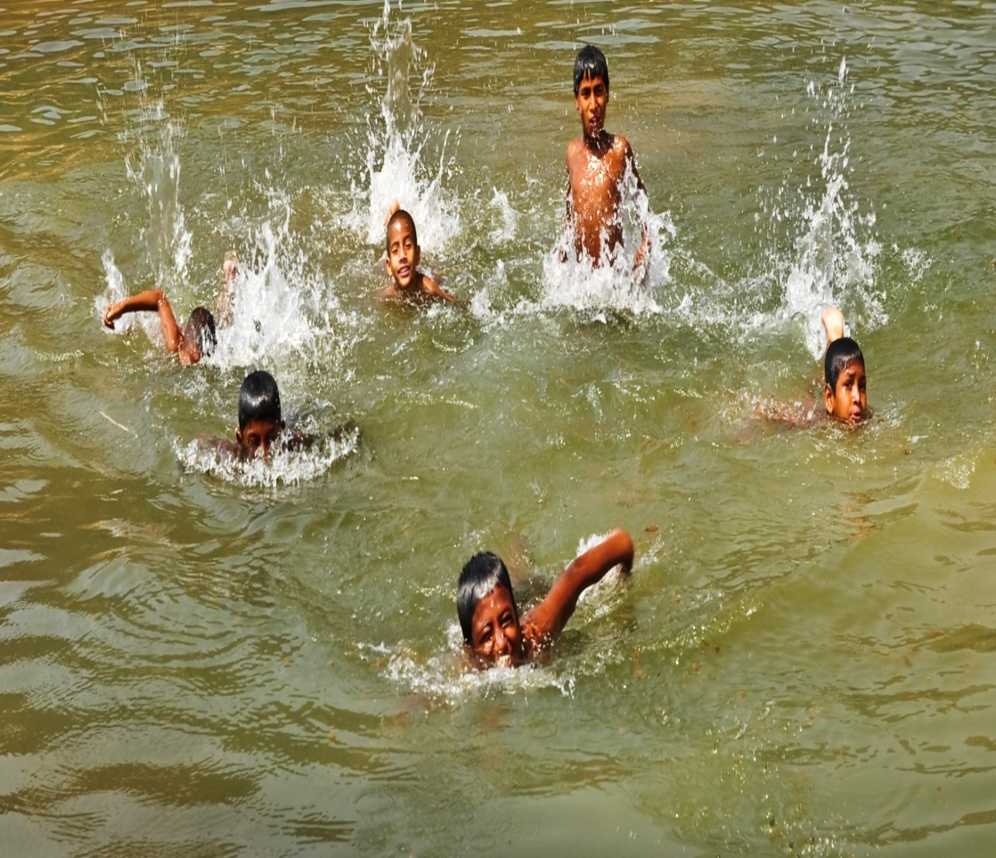
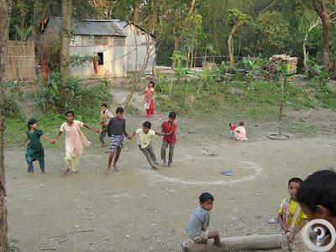
অল্পবয়সী এসব ছেলেমেয়েদের কী করা উচিত?
পুকুরে সাঁতার কাটা
মাঠে খেলা করা

Slide 9
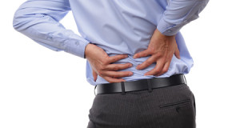
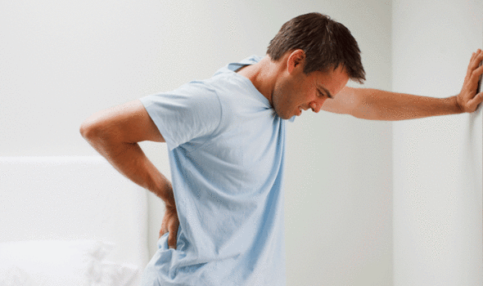
কোমরে ব্যাথা
পিঠে ব্যথা

Slide 10
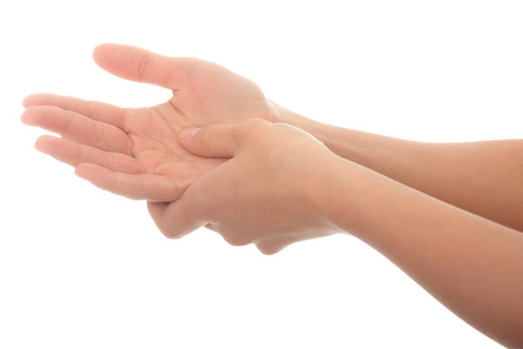
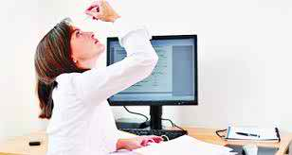
আঙ্গুলে ব্যথা
চোখে সমস্যা

Slide 11
মূল্যায়ন
১। কম্পিউটারের সামনে বসে থাকলে কী কী শারীরিক সমস্যা হতে পারে?
২। কম্পিউটারের কারনে কীভাবে শিশুরা মানসিকভাবে আসুস্থ্য হয়ে পড়তে পারে?
৩। কম্পিউটার কীভাবে আমাদের অসামাজিক করে তোলে?

Slide 12
বাড়ির কাজ
‘‘তথ্য ও যোগাযোগ প্রযুক্তিকে নিজের প্রয়োজনে ব্যবহার কর- কিন্তু প্রযুক্তি যেন তোমাকে ব্যবহার করতে না পারে’’-উক্তিটি ব্যাখ্যা কর।

Slide 13
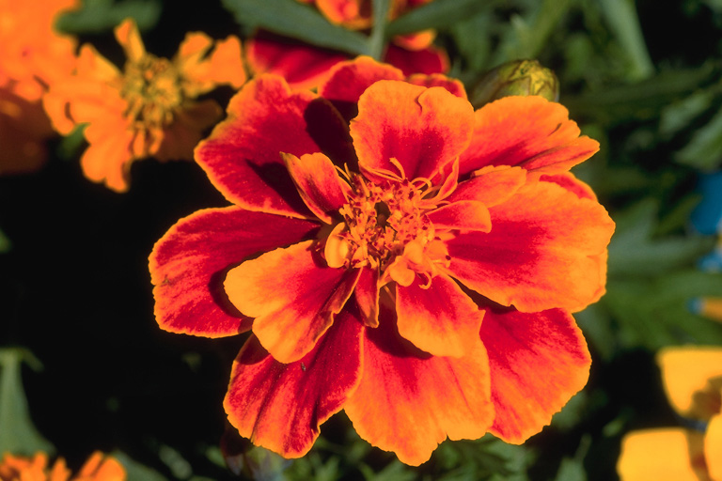
ধন্যবাদ

